Slide 1

Эффективное построение динамических оптических сетей
Давид Рапопорт | Директор по продажам в России и СНГ | drapoport@btisystems.com
Антон Костин | Ведущий инженер по продажам | akostin@btisystems.com

Slide 2

О компании BTI Systems
Рынок: | Операторы связи, Контент-провайдеры, Отраслевой сектор
Заказчики: | Более 350 по всему миру, включая ведущих Tier 1 операторов и контент-провайдеров WEB 2.0
Офисы | HQ: Оттава и Бостон Региональные: Москва, Санкт-Петербург, Киев, Юрмала, Белфаст, Шанхай, Ухань, Куала Лумпур, Сингапур,
Инфо: | Основана в 2000 Частные инвесторы 44% CAGR за последние 5 лет
Решения:
Соединение ЦОД и облачных сетей
Mobile Backhaul
Пакетно-Оптические решения
Решения Carrier Ethernet

Slide 3





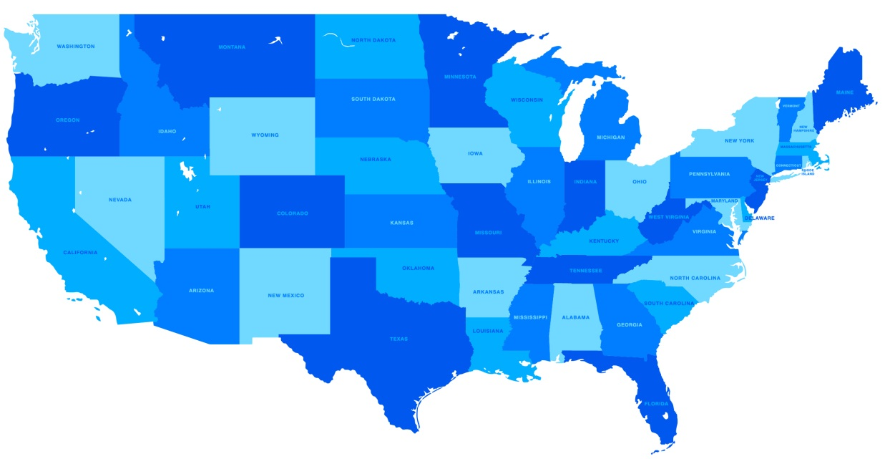























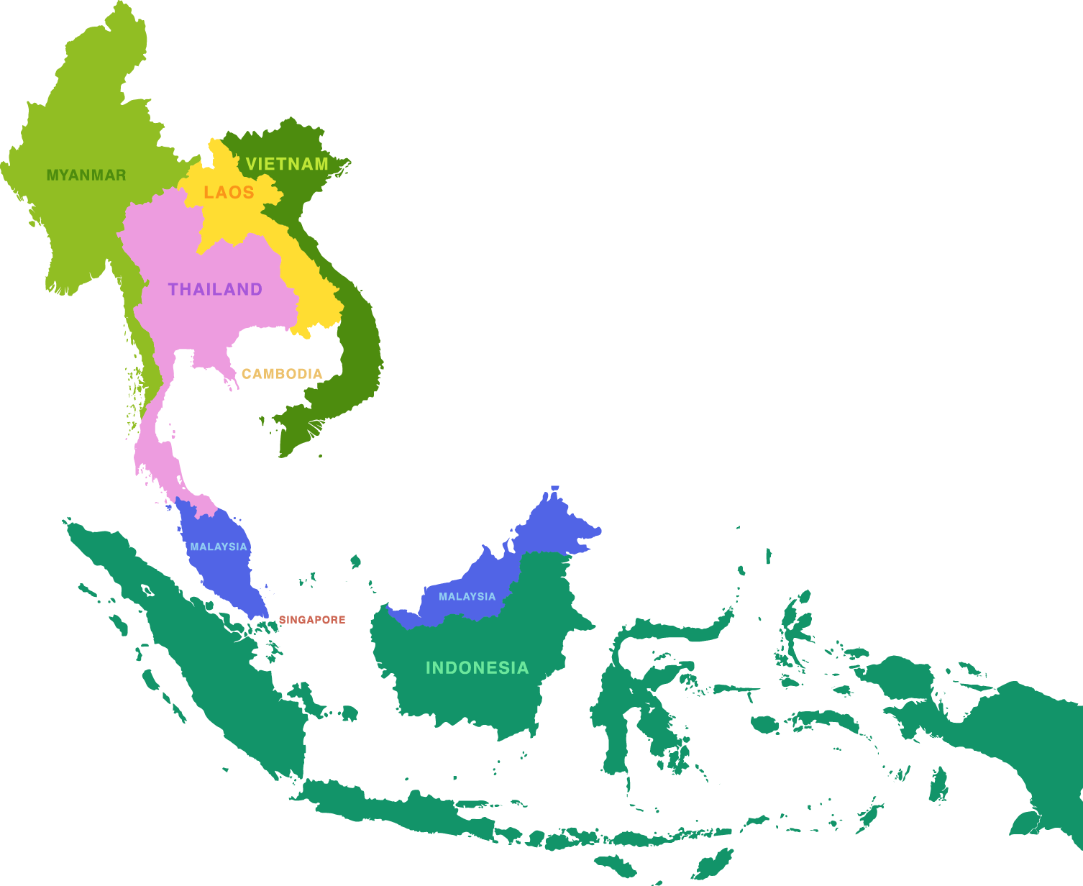

















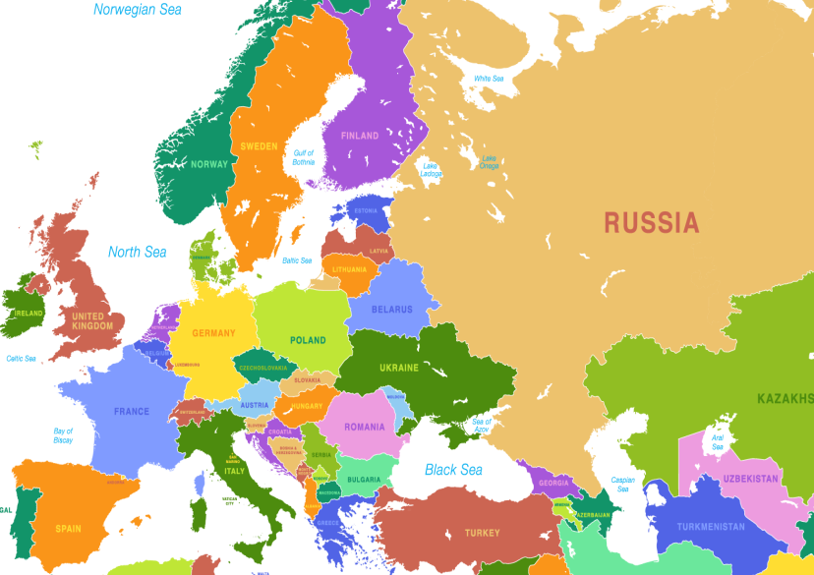




































Более 350 заказчиков по всему миру
Web 2.0

Slide 4
Особенности современной системы WDM
Поддержка любых скоростей от 1G до 100G
Широкий выбор топологий
Работа на коротких, средних и дальних дистанциях
Унификация компонентов
Принцип «Строй по мере роста»
Интеграция WDM и Ethernet
Простота установки, настройки и управления

Slide 5
Выбор технологии
CWDM
DWDM
Dynamic
Optical Layer
8x10G
40x10G
100G*
40/96x10G
40/96x100G
80 км
500 км
2500 км
2 волокна
1 волокно
2 волокна
1 волокно
2 волокна

Slide 6

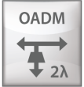






Выбор топологии
CWDM
Терминальный узел
OADM
Усилитель
OADM
Терминальный узел
DWDM
Точка-Точка
Терминальный узел
Усилитель
Эквализация, усиление, ввод/вывод
Усилитель
Терминальный узел
Длинная линия
DOL
2D
2D
2D
4D
2D
2D
4D
DLA
DLA
DLA
Кольцо
Связные кольца
2D

Slide 7


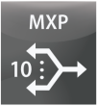
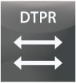
Поддержка любых скоростей от 1G до 100G
Протоколы
Клиентские интерфейсные модули
Ethernet
  10/100/1000base-T
  100FX, 1000-SX/LX/ZX
  10GbE LAN/WAN PHY
  100GbE
SONET/SDH
  OC-3/12/48/192
  STM-1/4/16/64
Storage
  Fibre Channel
  FICON, ESCON
Video
  SD/HD-SDI
G.709 OTN
  OTU1
  OTU2
  OTU4
packetVX
  Интегрированный коммутатор Carrier Ethernet
Layer 2
Макспондеры
  Мульти-сервисная агрегация и распределенная функциональность add/drop
Layer 1
Мульти-протокольные Транспондеры
  Каналы точка-точка высокой емкости

Slide 8
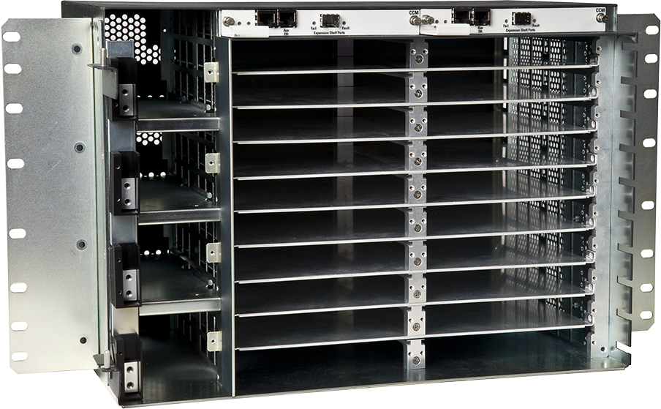
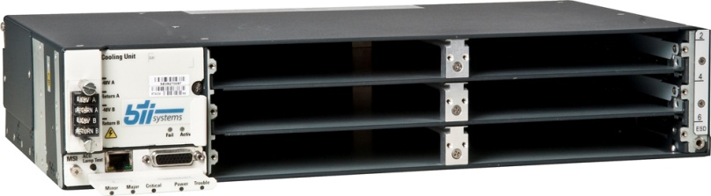
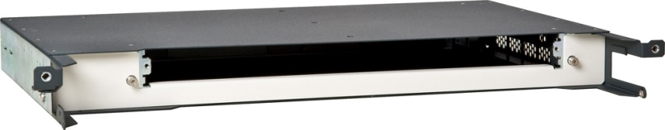


Унификация компонентов
Passive
BTI 7200
BTI 7060
BTI 7020
packetVX
Интегрированный коммутатор
Макспондеры
Агрегация низкоскоростных каналов
Транспондеры
Высокоскоростные выделенные каналы
Dynamic Optical Layer
Усилители и ROADM
Компоненты DWDM/CWDM
Мультиплексоры, DCM

Slide 9
«Строй по мере роста»
46x10G
118x10G
10G + 100G
96x100G
7060
7200
7200
7800
1
2
1
2
1
2
3
4
3
4
3
4
5
6
5
6
5
6
7060
7
8
7
8
9
10
9
10
1
2
11
12
11
12
3
4
13
14
13
14
15
16
15
16
5
6
17
18
17
18
7060
19
20
19
20
1
2
7200
7800
7800
3
4
1
2
5
6
3
4
7060
5
6
7
8
1
2
9
10
3
4
11
12
5
6
13
14
15
16
17
18
19
20
7200
1
2
7800
3
4
5
6
7
8
9
10
11
12
13
14
15
16
17
18
19
20
к доп. корзинам

Slide 10



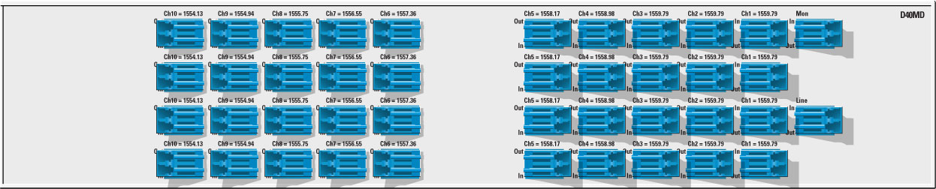
Dynamic Optical Layer
Быстрое включение сервисов
Настройка сети без активных каналов
Любые каналы – 1G, 10G, 40G, 100G, «Чужие» лямбды
Zero Planning
Ключевые компоненты
  DWDM Line Amplifier (DLA) — двухкаскадный усилитель
  2-degree ROADM — ввод/вывод, транзит, эквализация
  4-degree ROADM — ввод/вывод, транзит, эквализация, связь колец
  40/96-channel Mux-Demux, компенсаторы дисперсии, перестраиваемые трансиверы XFP
Интеллектуальные сети
Настройка сети без активных каналов
FlexiGrid
Zero Touch
  Эквализация
  Авто-обнаружение СЭ
  Активация каналов
  Подстройка усиления
  Подстройка затухание
  Отсутствие аттенюаторов
2 Degree
4 Degree

Slide 11
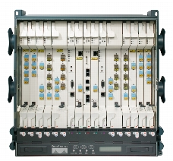
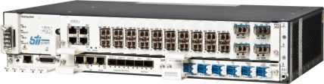
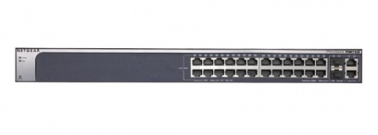
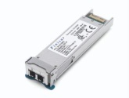
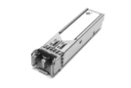


Пакетно-оптическая интеграция
Традиционный подход
Пакетно-оптическая сеть
Агрегация GbE в 10G WDM
WDM
Transport
Switch
10G Uplink
BTI 7060 с PVX 24/4
Шасси
11-15 Rack Units (RU)
2 Rack Units (RU)
Оптика
XFPs
SFPs
XFPs
SFPs
…
…
Питание
~700W
~150W
Управление
Switch
Transport
Compact | Efficient | Easy-to-Manage | Cost-Effective

Slide 12

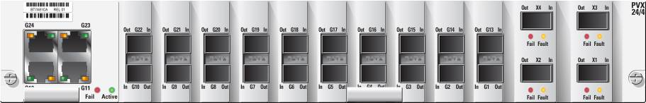
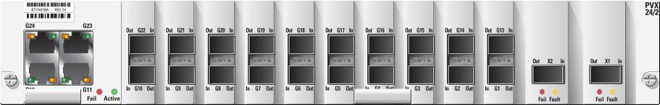

packetVX
Интегрированные пакетные модули
Carrier Ethernet: IEEE802.1ad (PB) network scalability, EPL/EVPL/ELAN services, QoS features
Надежность: IEEE802.1s MSTP, IEEE802.3ad LAG, G.8032v2 ERPS, and module stacking
Интеграция с оптической сетью: 10GbE LAN-PHY и G.709 OTN OTU-2 с поддержкой CWDM/DWDM
Управление услугами: L2 service monitoring and statistics (Y.1731)
Простота инсталляции: Сменная оптика, поддержка медных SFP, компактные размеры, и широкий диапазон температур
PVX80
8x10GE XFP
PVX 24/4
4x10GE XFP
20xGE (SFP) + 4xRJ-45
PVX 24/2
2x10GE XFP
20xGE (SFP) + 4xRJ-45
PVX 12/2
2x10GE XFP
10xGE (SFP) + 2xRJ-45

Slide 13
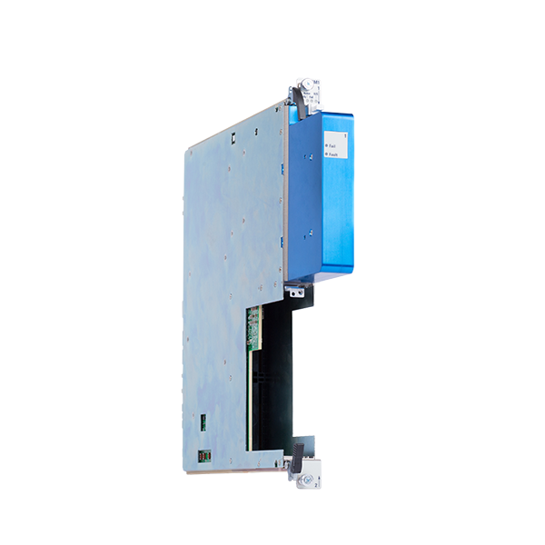
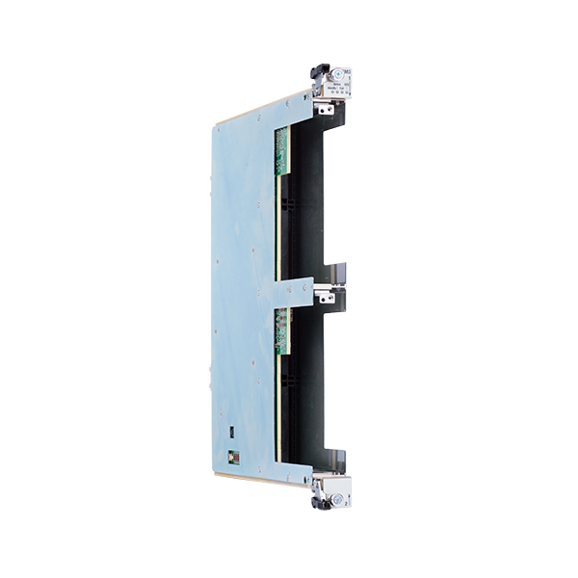

Поддержка 100G
Universal Forwarding Module – UFM
  Универсальная базовая карта для различных аппликаций
    100G Coherent 2-го поколения, до 2500км без компенсации дисперсии
    100G CFP – линейные и клиентские модули
    12xSFP+ - интерфейсы 10G
  Включение в общую коммутационную фабрику
  Поддержка пакетных технологий (LSR)
Модуль CFP
Модуль SFP+
Модуль SFP+
Встроенный 100G Coherent

Slide 14
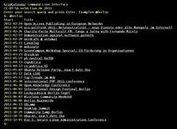
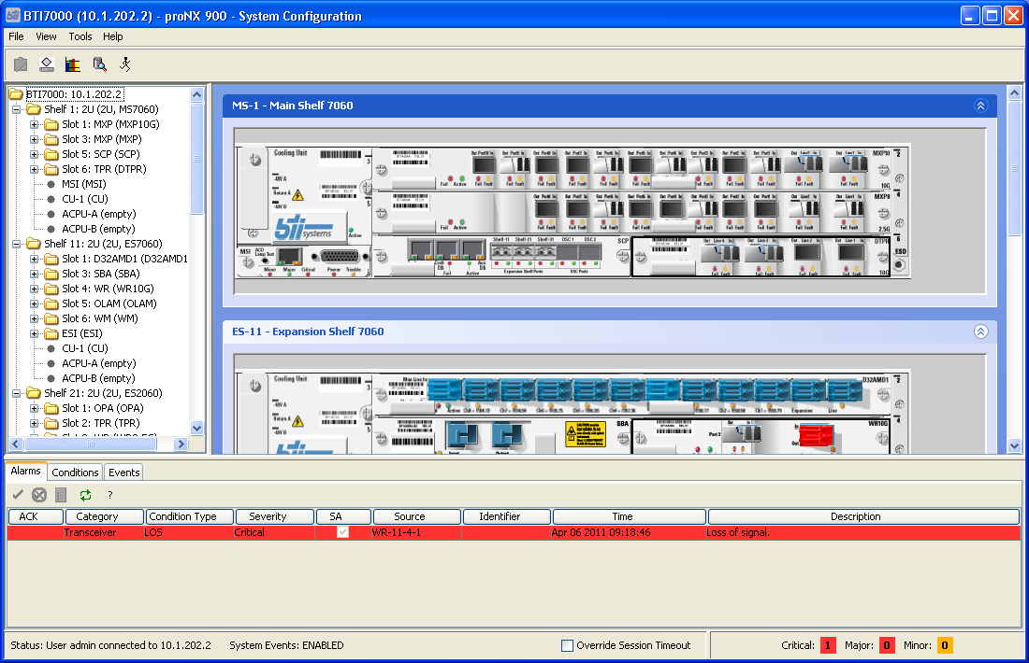
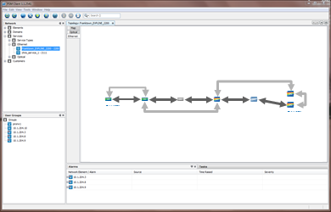
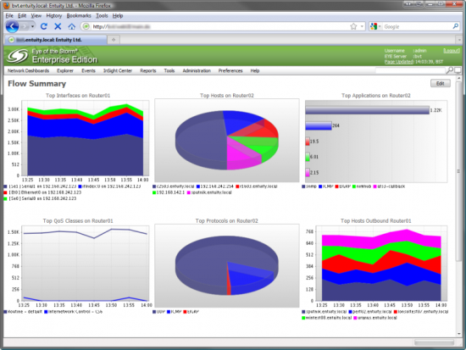
Настройка и Управление
CLI
Элемент-менеджер
NMS
SNMP

